Slide 1
পাঠ পরিচিতিঃ
দীপিকা বিশ্বাস
সহকারী শিক্ষক
মশান সরকারি প্রাথমিক বিদ্যালয়
মিরপুর, কুষ্টিয়া।
শ্রেণিঃ তৃতীয়
বিষয়ঃ প্রাথমিক বিজ্ঞান
সাধারন পাঠঃ ‘খাদ্য’
বিশেষ পাঠঃ ‘ফল’
সময়ঃ 4৫ মিনিট

Slide 2
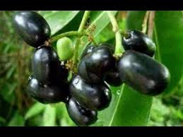
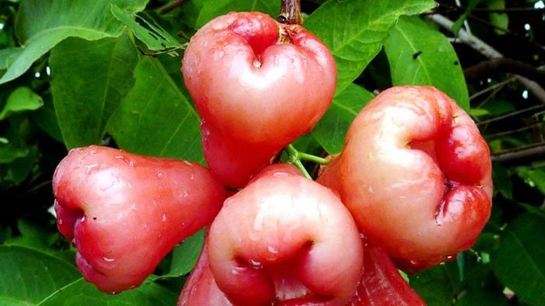
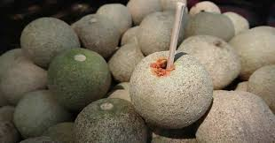
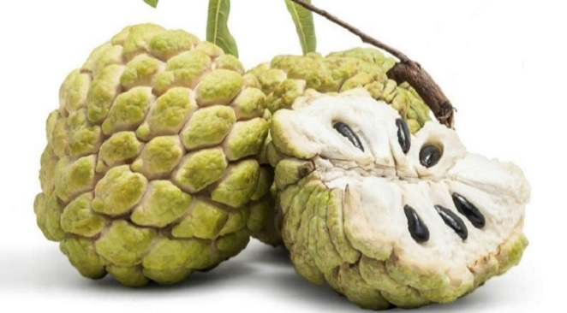
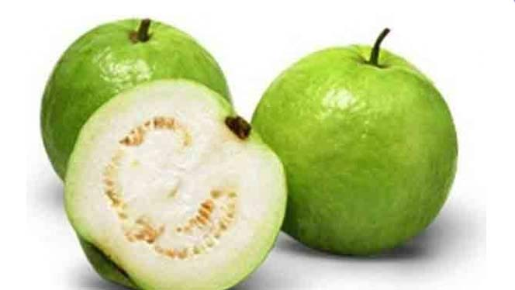
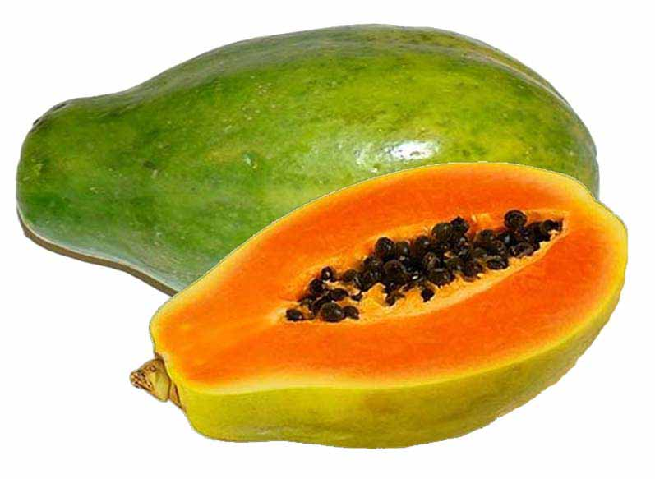
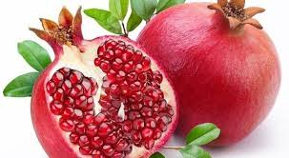
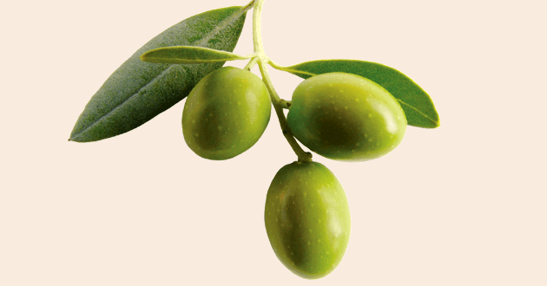
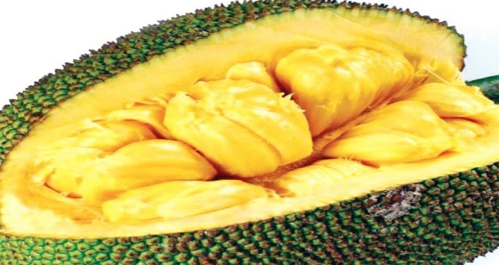
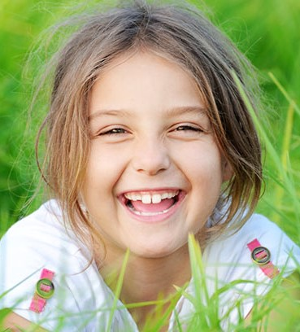
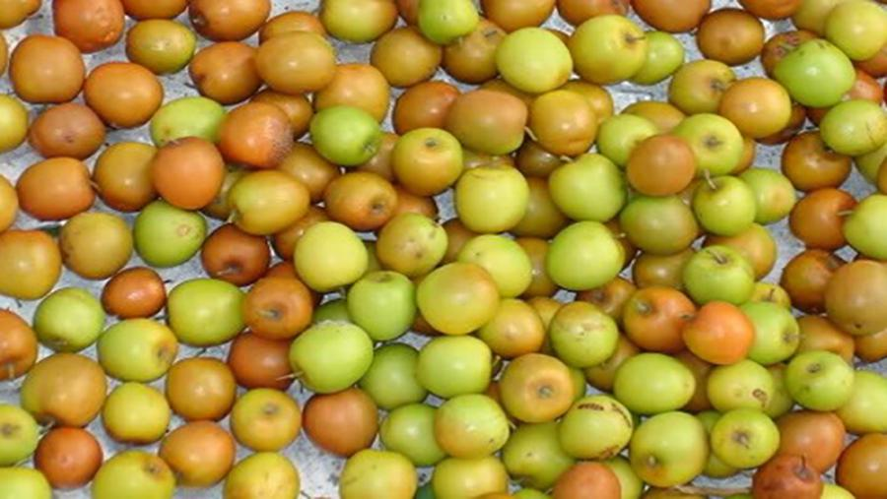
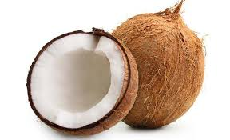
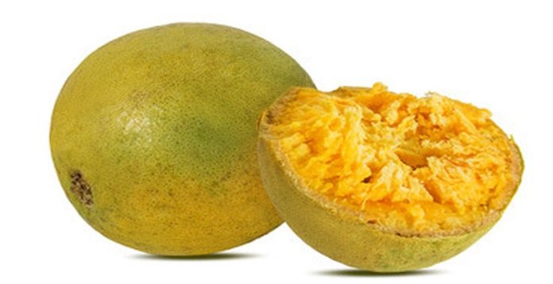
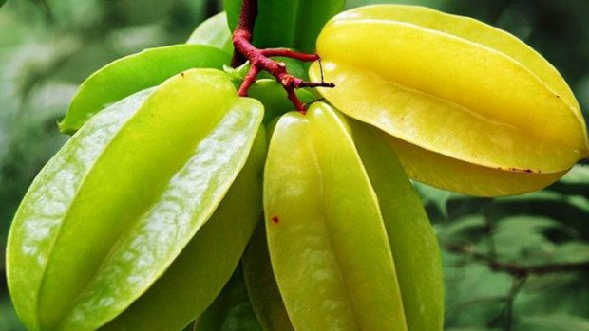
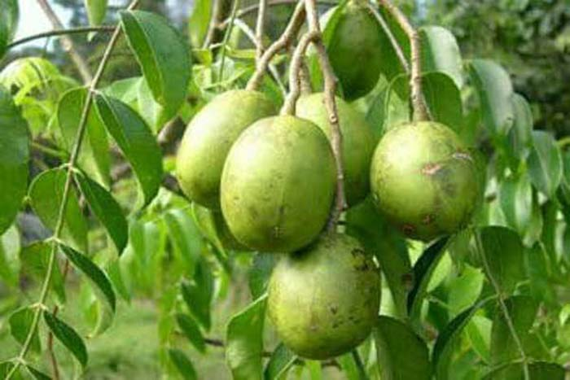
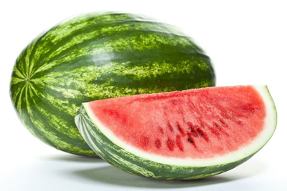
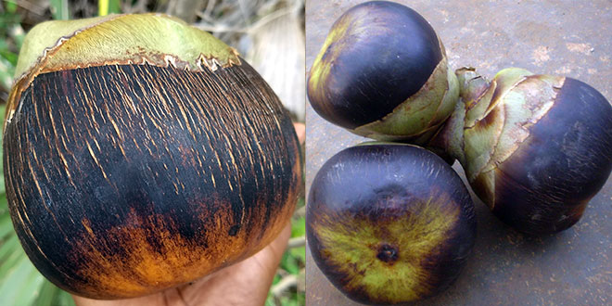
আতা
জাম
জামরুল
কদবেল
পেঁপে
ডালিম
কাঁঠাল
পেঁয়ারা
জলপাই
দিলাম আর
কি চাই?
নারকেল
বেল
বরই
আমড়া
তরমুজ
কামরাঙা
তাল

Slide 3
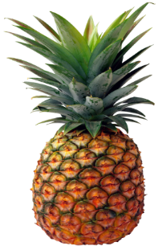
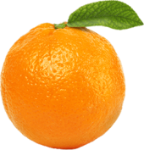
’
কবিতাটির মূল বিষয়বস্তু কী?
আমাদের আজকের পাঠ----
ফল
ফল

Slide 4
আচরণিক উদ্দেশ্য:
এই পাঠশেষে শিক্ষার্থীরা---------------------
১. মৌসুমী ফলের শ্রেণিবিণ্যাস করতে পারবে।
2. ফল খাওয়ার প্রয়োজনীয়তা সংক্ষেপে বর্ণনা করতে পারবে।

Slide 5
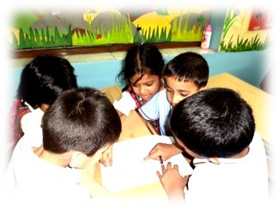
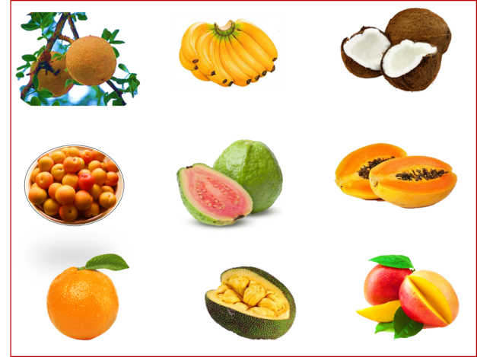
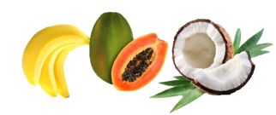
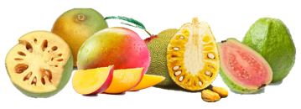
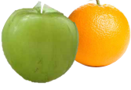
১. তোমার খাতায় পাঠ্যবইয়ের মতো একটি ছক তৈরি কর।
২. চিত্রে প্রদত্ত ফলগুলোকে ছক অনুসারে দুটি দলে সাজাও।
দলে কর: সময়: ৫ মিনিট
মিলিয়ে নাও:
গ্রীষ্মকালীন ফল | শীতকালীন ফল | বারোমাসি ফল
কলা, নারিকেল, পেঁপে।
বেল, পেয়ারা, কাঁঠাল, আম
বরই, কমলা

Slide 6
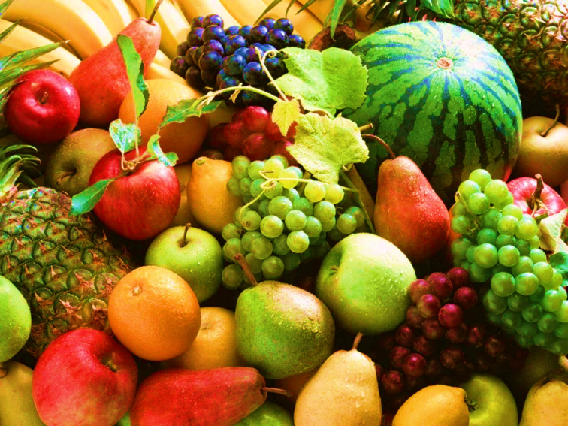
ফলে প্রচুর পরিমাণে ভিটামিন এবং খনিজ লবণ থাকে। স্বাস্থ্য ভালো রাখা এবং রোগ প্রতিরোধের জন্য ফল খাওয়া প্রয়োজন।

Slide 7
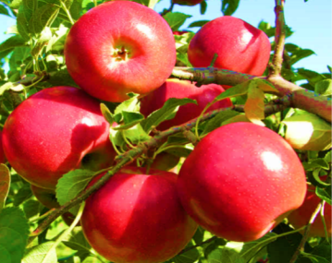
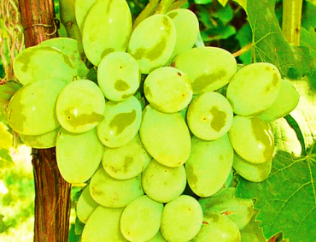
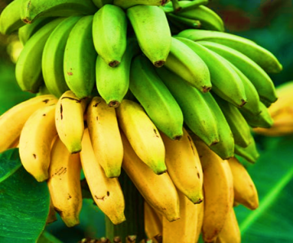
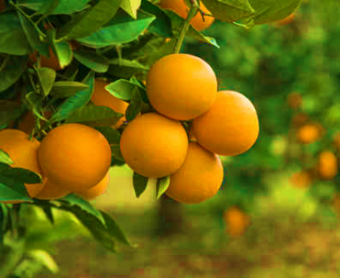
আমরা আপেল, কলা, আঙুর, কমলা এরকম অনেক ফল খেয়ে থাকি। কিছু ফল কেবল গ্রীষ্মকালে এবং কিছু ফল শীতকালে পাওয়া যায়। আবার কিছু ফল সারা বছর পাওয়া যায়।
আঙুর
আপেল
কলা
কমলা

Slide 8
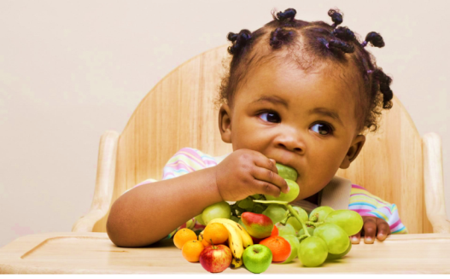
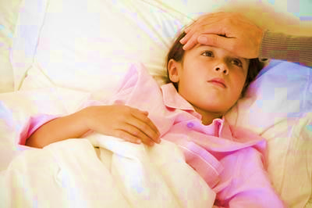
জোড়ায় কাজ: সময়-৫ মিনিট
শিশুদের নিয়মিত ফল খাওয়া প্রয়োজন কেন? ছবিগুলো দেখে ভেবে বল।

Slide 9
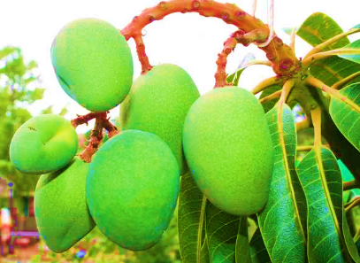
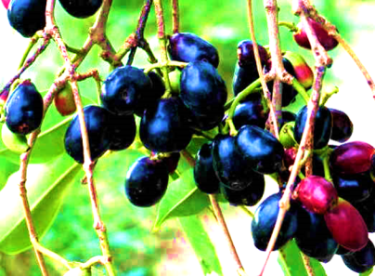
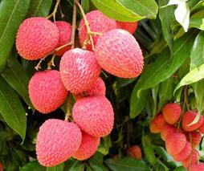
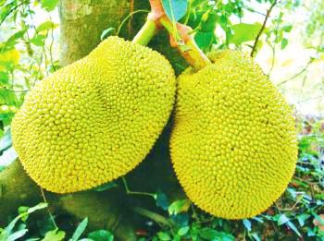
গ্রীষ্মকালীন ফল
আম
গ্রীষ্মকালীন ফলের মধ্যে প্রধান হচ্ছে-আম, জাম, লিচু, কাঁঠাল।
জাম
লিচু
কাঁঠাল

Slide 10
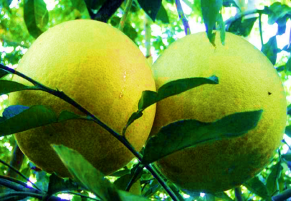
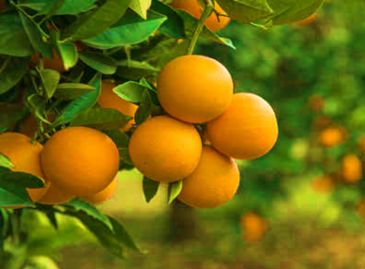
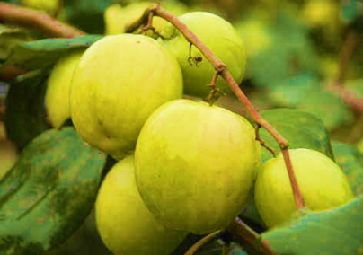
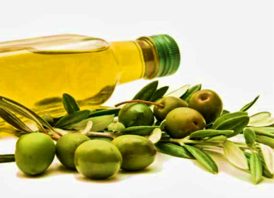
শীতকালীন ফল
আমাদের দেশে শীতকালে বেশি ফল হয় না। জাম্বুরা, কমলা, বরই, জলপাই এগুলো হলো শীতকালীন ফল।
কমলা
জাম্বুরা
আনারস
বেল
কুল
জলপাই

Slide 11
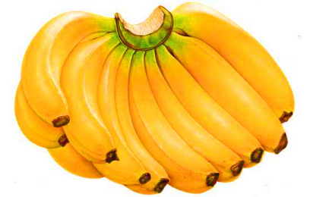
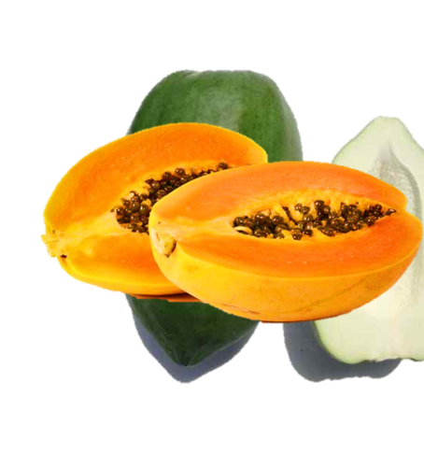
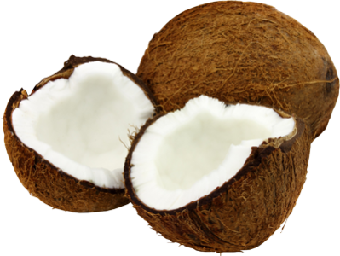
বারোমাসি ফল
এগুলো কোন ঋতুর ফল?
কলা
আমাদের দেশে কলা,পেঁপে, নারিকেল এগুলো সারাবছরই উৎপাদিত হয় বলে এগুলোকে বলা হয় বারোমাসি ফল।
নারিকেল
পেঁপে

Slide 12
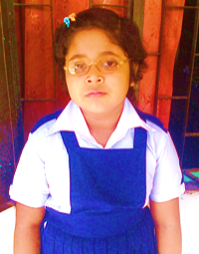
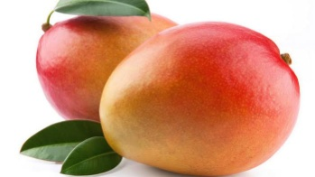
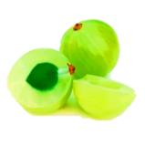
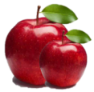
ছবির সাথে বাক্য মিলাও:
একক অনুশীলন: সময়-৫ মিনিট
ডাক্তারকে দূরে রাখে।
আমাদের জাতীয় ফল।
গ্রীষ্মকালীন ফল।
ভিটামিন-সি
বারোমাসি ফল

Slide 13
মূল্যায়ন:
সঠিক উত্তরটি বোর্ডে এসে লেখঃ
1. ভিটামিন ও খনিজ লবণের উৎস কী?
2. বারোমাসি ফল বলতে কী বুঝ?
3. পাঁচটি দেশীয় ফলের নাম লেখ।
4.ফল খাওয়া প্রয়োজন কেন?

Slide 14
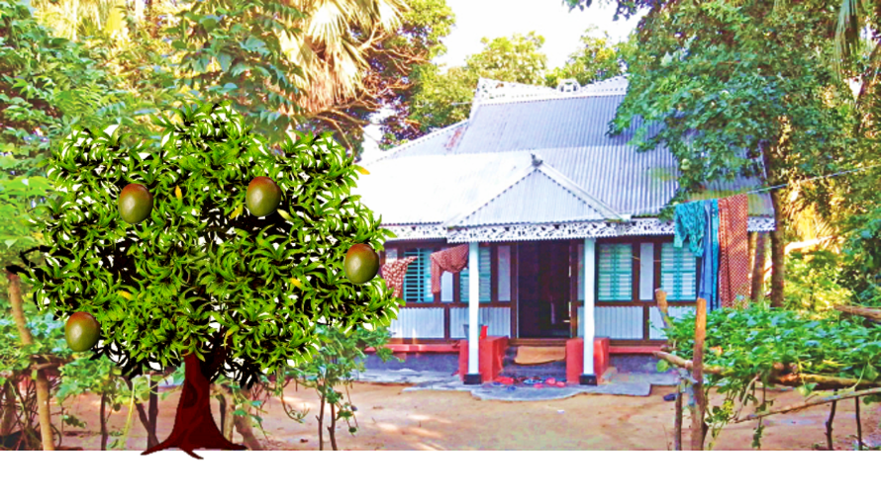
বাড়ির কাজ:
তোমাদের বাড়িতে কি কি ফলের গাছ আছে তার একটি তালিকা তৈরি করে আনবে।

Slide 15
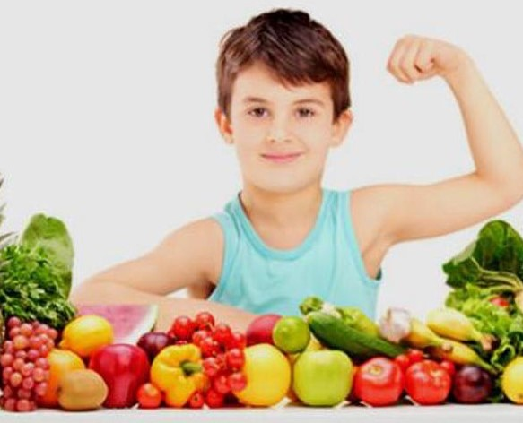
সুস্থ যদি থাকতে চাও
নিয়মিত ফল খাও’
ধন্যবাদ

